Slide 1
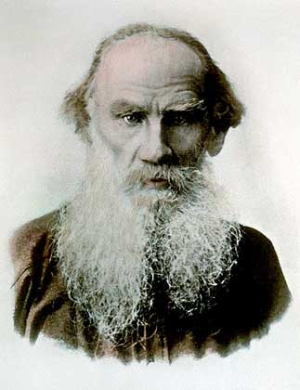
Секреты долголетия Льва Николаевича Толстого
МКУ «Муниципальный орган управления образования» администрации муниципального района «Сунтарский улус (район)»
МБОУ «Сунтарская средняя общеобразовательная школа №3»
Выполнила: Алексеева Раиса Егоровна, учитель русского языка и литературы

Slide 2
«Надо непременно встряхивать себя физически, чтобы быть здоровым нравственно»- говорил Л. Н .Толстой.
Объект исследования: изучение жизнедеятельности великого русского писателя, мыслителя, долгожителя Л.Н.Толстого.
Проблема: забота о физическом и духовном здоровье позволит прожить долгую плодотворную жизнь на благо своей семьи и республики.
Актуальность: воспитание силы духа и характера молодого поколения примерами из жизни великих людей.
Цель: развитие уверенности, что здоровый образ жизни делает человека физически, духовно сильным и независимым, на долгую крепкую семейную и плодотворную жизнь.
Задачи:
Изучить литературу по теме
Анализировать образ жизни писателя
Проследить корни родословной семьи писателя, которая почитала сохранить гуманность, патриотизм и нравственность

Slide 3
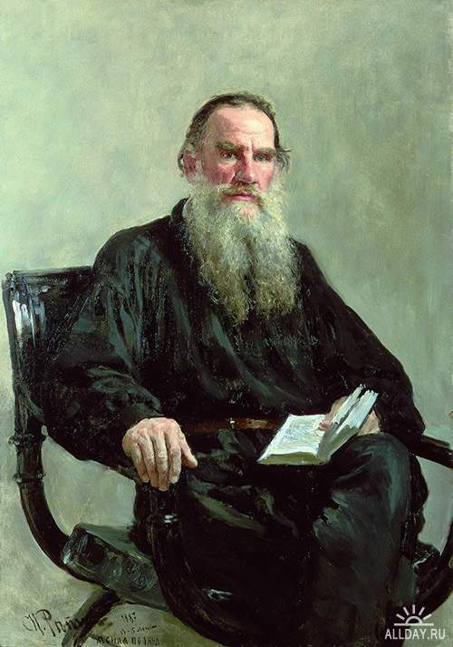
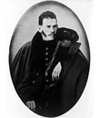
Лев Николаевич Толстой – выдающийся русский писатель и общественный деятель родился 28 августа (9 сентября) 1828 года в усадьбе Ясная Поляна Тульской области. По материнской линии писатель принадлежал к именитому роду князей Волконских, а по отцовской – к старинному роду графов Толстых. Прапрадед, прадед, дед и отец Льва Толстого были военными. Представители древнего рода Толстых еще при Иване Грозном служили воеводами во многих городах Руси.
Детство писателя прошло в Ясной Поляне – старинном родовом имении. Интерес Толстого к истории и литературе зародился в детские годы: живя в деревне, он видел, как протекала жизнь трудового народа, от него он услышал множество народных сказок, былин, песен, легенд. Жизнь народа, его труд, интересы и взгляды, устное творчество – все живое и мудрое – открыла Толстому Ясная Поляна.

Slide 4
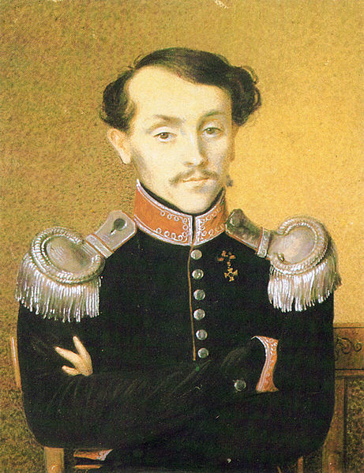
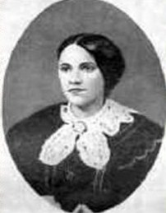
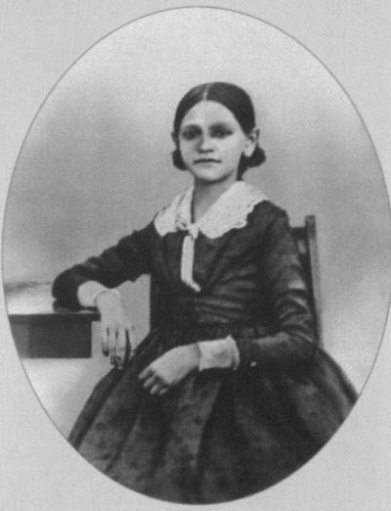
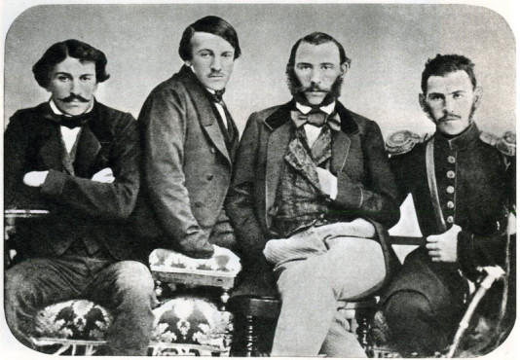
Крепкая и нравственная семья – сильнейший фактор воспитания ЗОЖ
Мария Николаевна Толстая, мать писателя, была добрым и отзывчивым человеком, умной и образованной женщиной, играла на фортепиано, занималась живописью. Толстому не исполнилось и двух лет, когда умерла его мать.
Николая Ильича Толстого, своего отца, дети любили и ценили за гуманное отношение к крепостным. О первым заметил склонность своего младшего сына к живому восприятию художественного слова. Он умер, когда Льву Толстому было 9 лет.
Толстые стремились дать своим детям – их было у них пятеро: Николай, Сергей, Дмитрий, Лев и дочь Мария – воспитание свободное, гуманное, патриотическое. Нравственный и интеллектуальный облик родителей, их семейное счастье – вот то, что определяло особую атмосферу Ясной Поляны, где были заложены истоки, «чистоты нравственного чувства».

Slide 5
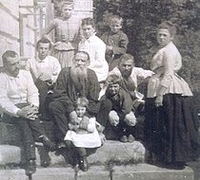
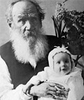
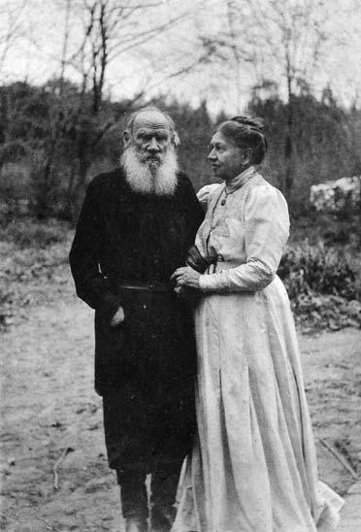
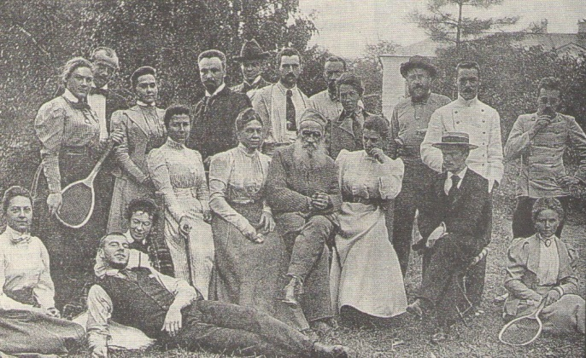
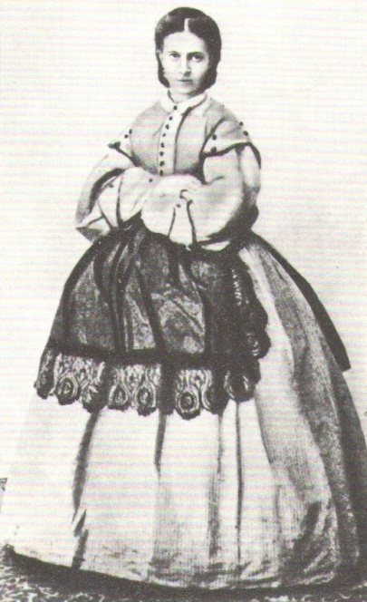
Для Льва Николаевича Толстого строить семью – это значит строить жизнь; личная жизнь, в его представлении, невозможна без семьи.
23 сентября 1862 году Толстой женился на Софье Андреевне Берс, дочери московского врача. Ей было 18 лет, а графу 34. Прибыв с мужем в Ясную Поляну, Софья Андреевна всеми силами стремилась создать в имении такую обстановку, при которой ничто бы не отвлекало писателя от напряженного труда. У них родилось 13 детей, 5 из которых умерли в детстве. По состоянию на 2010 год в общей сложности насчитывалось более 350 потомков Л.Н.Толстого, живших в 25 странах мира. Большинство из них- потомки имевшего 10 детей Льва Львовича Толстого, третьего сына.

Slide 6
Неужели Л. Н. Толстой любил спорт? Если любил – то какой вид спорта? И какое значение имела для него физическая культура?
Знакомясь с жизнью Толстого, его дневниками и воспоминаниями становится понятным, какой это был гармоничный, цельный, умный человек и как он заботился о своём физическом и духовном здоровье.
«Надо непременно встряхивать себя физически, чтобы быть здоровым нравственно», - говорил Л. Н. Толстой.
Увлечение и занятие спортом позволили писателю до самой смерти необычайно много и плодотворно работать на благо народа, прожить долгую жизнь.

Slide 7
Кодекс здоровья Л.Н.Толстого
«В народе нет здравых гигиенических понятий»,— писал Толстой и старался нести эти понятия в широкие массы. О значении, которое он придавал гигиене, говорит объем санитарно - просветительной литературы, выпускавшейся в конце XIX века издательством «Посредник», где Лев Николаевич редактировал серию популярных книг по уходу за детьми, физическому воспитанию, борьбе с алкоголизмом.
Толстой рекомендовал к изданию книгу главного врача детской больницы в Москве Е. А. Покровского «Первоначальное физическое воспитание детей». По предложению Толстого этот врач написал популярную брошюру об уходе за малыми детьми, которую писатель отредактировал, и сам написал главу о вреде соски. При участии Льва Николаевича был издан сборник «Первые понятия о том, как живет наше тело, что для него полезно и что вредно».

Slide 8
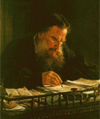
Правила умственного труда
В 1847 году девятнадцатилетний Толстой разработал для себя правила умственного труда: 1) Что нужно непременно исполнить, то исполняй несмотря ни на что;
2) Что исполняешь, исполняй хорошо;
3) Никогда не справляйся в книге, если что-нибудь забыл,
а старайся сам припомнить;
4) Заставляй постоянно ум свой действовать со всею ему
возможною силой;
5) Читай и думай всегда громко;
6) Не стыдись говорить людям, которые тебе мешают, что они мешают; сначала дай почувствовать, а ежели он не понимает, то извинись и скажи ему это.

Slide 9
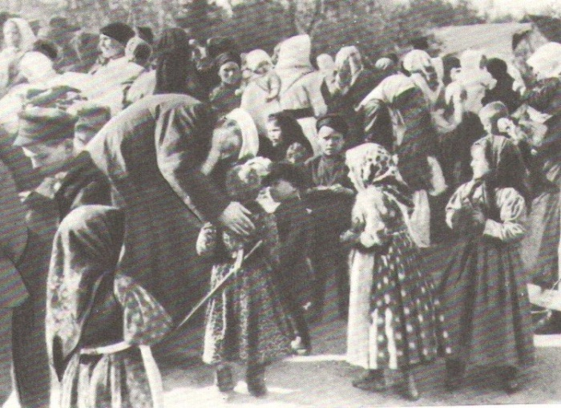
Гимнастика – развитие всех способностей
В1848 году он посещал в Москве курсы гимнастики и фехтования. Для себя Толстой составил список из двадцати обязательных физических упражнений и отметил следующие правила их выполнения:
1) Останавливайся, как только почувствуешь легкую усталость;
2) Сделав какое-нибудь упражнение, не начинать нового, пока дыхание не вернется к своему нормальному состоянию;
3) Стараться сделать на следующий день то же количество движений, как и
накануне, если не больше».
Гимнастикой с гирями писатель занимался до глубокой старости. «Ведь я, знаете, подымал одной рукой пять пудов»,— заменил он однажды.
Л.Толстой приучал в Ясной Поляне крестьянских детей к гимнастике. Мальчики все не могли на него надивиться и совсем обомлели, когда он взобрался на трапецию, покружился на ней раза три колесом и спустился на землю. – «Ох и дедушка! Ну и дедушка! Бедовый дедушка, шустрый, ловкий!» - говорили мальчишки», по воспоминаниям детей тульских рабочих.

Slide 10
Режим дня – первостепенное условие продуктивности труда
Толстой считал первостепенным условием продуктивности труда строго размеренный образ жизни, принуждал себя к такой строгости. Вставал он около восьми часов утра. Полчаса совершал прогулку. Как вспоминает врач Д. П. Маковидский, Толстой не упускал возможности принять воздушную ванну, раздевшись в укромном уголке сада. Ранняя прогулка взбадривала. «Утром я чувствую себя ребенком»,— говорил писатель в восемьдесят лет. Возвратившись, он пил в кабинете ячменный кофе, иногда с миндальным молоком и несколькими кусочками сухого черного хлеба, знакомился с письмами, тотчас же диктуя ответы, нередко прочитывал несколько страничек из книг «Крут чтения» и «На каждый день», иной раз для вдохновения играл на рояле и затем приступал к литературной работе, продолжавшейся до двух-трех часов дня.
Работа была законом жизни, и не зависела ни от каких обстоятельств. «Лучше дурно сделанная работа,— утверждал Толстой,— чем ничего. Ежели ты приучишь себя работать даже и тогда, когда ты не расположен, то насколько легче будет идти работа, когда ты расположен к ней».

Slide 11
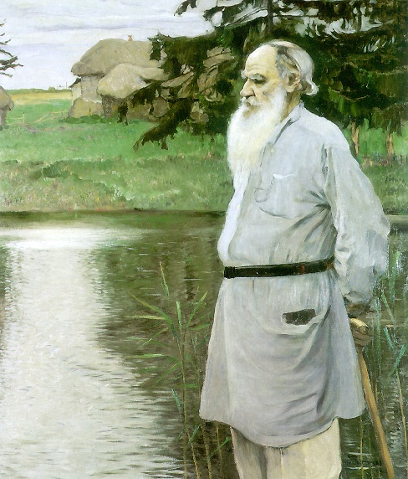
С юности любил он охоту. Охотник он был страстный, неутомимый и умелый. Он любил и щегольнуть на охоте ловкостью и лихостью. Знал Толстой и охоту на крупного, опасного зверя. Афанасий Фет описывает в своих воспоминаниях случай, когда Толстой, промахнувшись по громадной медведице, чуть было не погиб, подмятый зверем, конечно, охота давала писателю неоценимые минуты общения с природой, но был в ней и спортивный азарт, который он ценил.

Slide 12
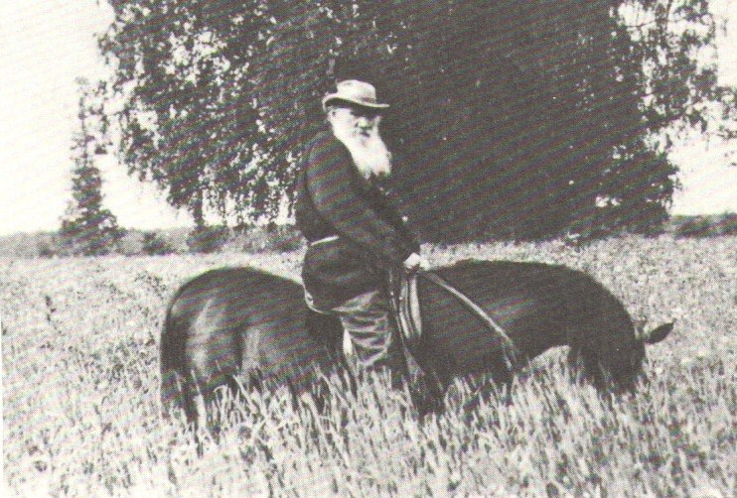
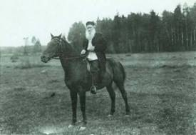
Когда Толстой перестал охотиться, одним из его наибольших увлечений остались долгие пешие прогулки и верховая езда. Как он владел лошадью! По словам современников, не многие всадники так молодцевато смотрелись на коне, как уже старый Толстой.
«А как сядет верхом – настоящая картина, - писал В. В. Стасов. – «Я думаю, никогда он не был лучше, ещё будучи артиллерийским прапорщиком или подпоручиком. Стоит посмотреть ещё, когда он только садится на лошадь и заносит ногу через седло. Но как только сел, просто чудо что такое! Да, тут Лев становится картиной… - чего ещё надо в 67 лет?»

Slide 13
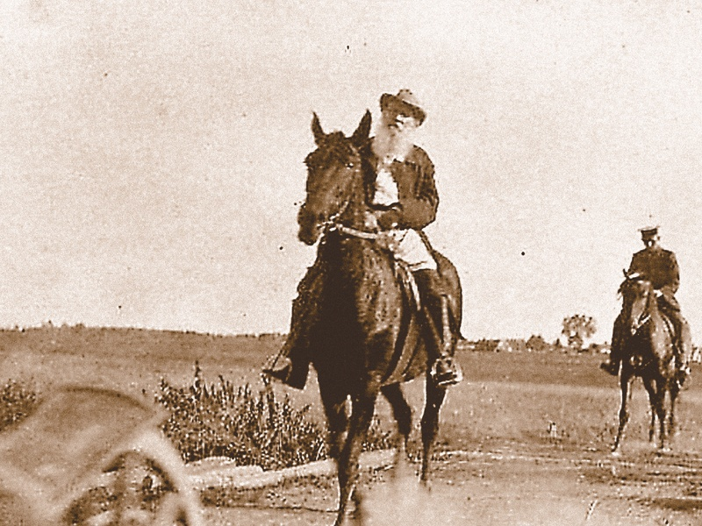
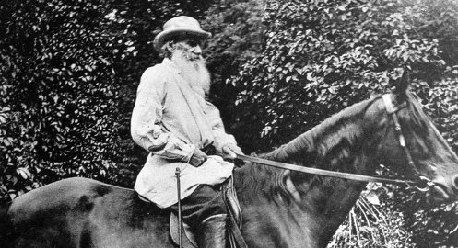
Лев Николаевич очень любил лошадей, много знал о них. Делир – конь Льва Николаевича Толстого известен именно тем, что в последние годы был любимой лошадью великого писателя. По словам Софьи Андреевны, жены писателя, много времени он проводил на конюшне, сам ухаживал за любимой лошадью, кормил её с ладони. Может быть, поэтому им так прекрасно и с тонким знанием дела обрисованы скачки с преодолением препятствий в романе «Анна Каренина», запечатлён трогательный образ коня в «Холстомере». Согласно завещанию Толстого Делир похоронен недалеко от могилы Льва Николаевича в Ясной Поляне.

Slide 14
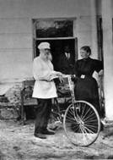
Посетители московского дома-музея Л.Н. Толстого обращают внимание на велосипед английской фирмы «Ровер», подаренный 67-летнему Льву Николаевичу на заре развития велосипедного спорта Московским обществом велосипедистов. Несколько громоздкий, с толстыми шинами, внешне он отличался от современного велосипеда. На нем ездил Лев Николаевич, ставший в очень короткий срок искусным велосипедистом.
В апрельском номере московского велосипедного журнала «Циклист» за 1895 была напечатана любопытная заметка под заголовком «Л.Н. Толстой»:
«К числу сторонников велосипеда мы можем теперь причислить нашего маститого писателя графа Л.Н. Толстого. На прошлой неделе мы видели его катающимся в манеже в своей традиционной блузе. Искусство владеть велосипедом графу далось очень легко, и теперь он ездит совершенно свободно. Дети Льва Николаевича – тоже велосипедисты».
Увлекаясь, он иногда совершал 30-километровые прогулки, невольно заставляя родных волноваться из-за долгого отсутствия. Бодрый, он приезжал уже с наступающей темнотой, рассказывал домашним и гостям об увиденном во время прогулки, о своих впечатлениях от езды и при этом всегда хвалил велосипедный спорт.

Slide 15
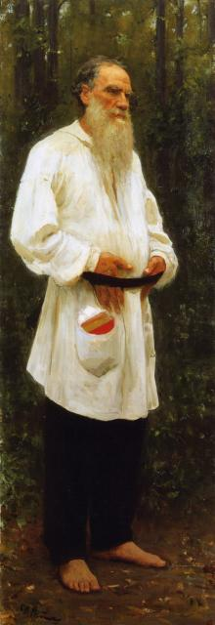
Широко известно страстное увлечение Льва Николаевича ходьбой. Лев Николаевич не удовлетворялся сравнительно недалекими прогулками, хотя путь, который проходил он во время утренних прогулок, был бы под силу только хорошо тренированному ходоку. Толстой в 58-летнем, а затем и в более чем 60-летнем возрасте совершил три похода из Москвы в Ясную Поляну; в 5-6 дней он проходил расстояние более чем в двести километров. С палкой в руках и заплечным мешком Лев Николаевич бодро шагал по дороге, то и дело подбадривал своих попутчиков.

Slide 16
Вспоминает итальянский криминалист и психиатр Чезаре Ломброзо, побывавший в Ясной Поляне 11 августа 1897 года:
«В самый день моего приезда он в продолжение 2-х часов играл с своею дочерью в теннис, после него сев на им же самим взнузданную и оседланную лошадь, пригласил меня ехать вместе с ним купаться. Ему доставило особенное удовольствие видеть, что я через четверть часа не мог уже плыть за ним, и, когда я выразил удивление его силе и выносливости, жалуясь на свою немощность, он протянул руку и приподнял меня довольно высоко от земли…».
Всегда в кабинете Льва Николаевича были гири – тяжёлые и лёгкие, неутомимо играл с молодёжью в Ясной Поляне в теннис, только-только тогда появившийся в России.

Slide 17
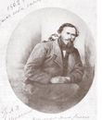
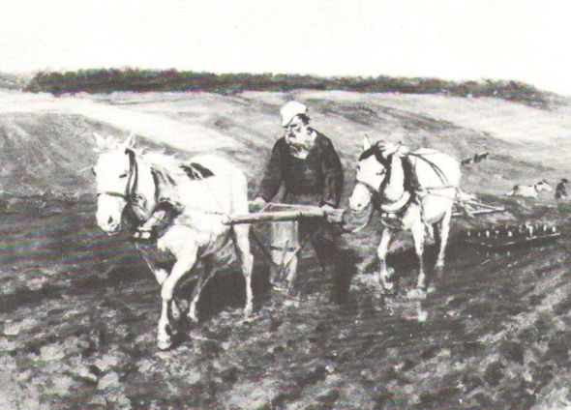
До глубокой старости Лев Николаевич любил конькобежный спорт. Зимой в Ясной Поляне устраивался каток, который все члены семьи Толстого с удовольствием расчищали от снега. Лев Николаевич подолгу мог кататься на коньках, добиваясь, по словам Софьи Андреевны, жены писателя, «уметь делать все штуки на одной и двух ногах, задом. Круги. Это его забавляет, как мальчика». В 1900 году, уже не катаясь на коньках, он часто ходил на каток, подолгу стоял на морозном воздухе, любуясь ловкостью юных конькобежцев – своих детей и крестьянских ребятишек, которых Толстой часто одаривал коньками. Прекрасные страницы из «Анны Карениной», рисующие сцены на катке, ярко отражают увлечение Толстого конькобежным спортом.

Slide 18
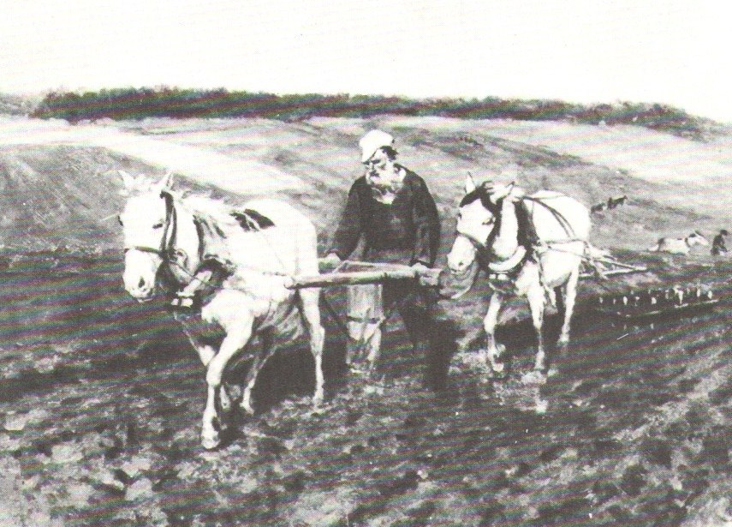
Пользу физического труда и его абсолютную необходимость Толстой подчеркивал не раз, настойчиво: «Для меня ежедневное движение телесной работы необходимо, как воздух. При усидчивой умственной работе без движения и телесного труда сущее горе. Не походи, не поработай я ногами и руками в течение хоть одного дня, вечером я уже никуда не гожусь: ни читать, ни писать, ни даже внимательно слушать других, голова кружится, а в глазах звезды какие-то и ночь проводится без сна».

Slide 19
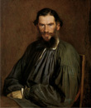
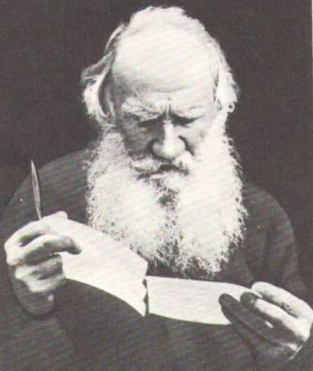
Отказ от вредных привычек – путь к самосовершенствованию
Стремясь к самосовершенствованию, Толстой освободился от вредной привычки: перестал курить. Отказался он и от употребления вина. Давалось это ему нелегко: курить бросал несколько раз. Когда его спросили: «Вы думаете, что курить во время писания вредно? Чем же?»,— ответил категорически: «Ослабляет силу мысли и делает неясным ее выражение». Алкоголь и табак он называл одурманивающими веществами и подчеркивал, что «освобождение от этого страшного зла будет эпохой в жизни человечества." Именно Толстым было основано одно из первых в России обществ трезвости, названное им «Согласие против пьянства». Перу писателя принадлежит статья «Для чего люди одурманиваются?».

Slide 20
Отношение к медицине
Д. П. Маковицкому он говорил: «Есть два способа борьбы с болезнями. Один в том, чтобы закалять себя, чтобы болезнь не пристала (правильно жить), другой в том, чтобы, заболев, лечить болезнь... Первый способ —медленный, но гораздо важнее».
Эти взгляды Толстого были созвучны мыслям передовых русских врачей того времени. Также важным оздоровительным средством он считал массаж, растирания, плавание и убеждал в этом друзей.

Slide 21
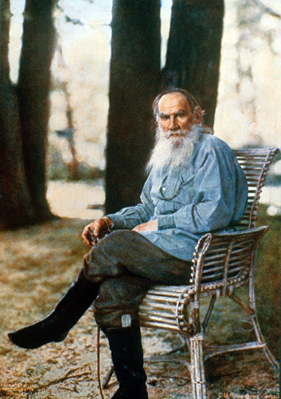
Ежедневно ранним утром в яснополянском парке можно было видеть седобородого крепкого старика с молодыми глазами, живо выглядывающими из-под густых бровей, идущего с палкой в руках крупным, уверенным шагом в глубь липовой аллеи. Это был Л. Н. Толстой; в любое время года, и в погожий день, и в ненастье совершавший свою излюбленную утреннюю прогулку.
Каждое утро, встав с постели, Лев Николаевич занимался гимнастикой и выходил на прогулку уже совсем бодрый. Великий писатель считал физические упражнения обязательными для каждого человека. Следуя им же установленному чёткому режиму, Толстой до последних дней жизни сохранял удивительную бодрость, поражая современников умением очень много и плодотворно работать.

Slide 22
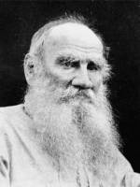
Лев Николаевич Толстой уделял большое внимание различным вилам спорта. Его любимым видом отдыха были занятия гимнастикой. На шестом десятке жизни Толстой был посетителем гимнастического зала на Страстном бульваре в Москве. В 80 лет он тренировал мышцы гимнастическими упражнениями. Также увлекался велосипедным спортом, научился ездить в 65 лет. Страстью великого писателя была и верховая езда. В юности он мог скакать в седле от зари до зари. В 82 года он мог садиться верхом на лошади без посторонней помощи. Отлично бегал на коньках, любил ходить босиком. Любил играть в шахматы, в теннис, бильярд, в крокет, в лапту и городки. Упорно занимался лесоводством, пчеловодством, разведением животных. Был страстным охотником. Шил сапоги, ботинки. А еще были музыка, книга. И это все успевал делать один человек- великий писатель Лев Николаевич Толстой.

Slide 23
Заключение
История знает много примеров, когда закаливание организма, занятия физическим трудом и спортом являлись главенствующим причинами длительной молодости организма, бодрости и энергии человека, укреплении здоровья. Ярчайшим примером был Лев Николаевич Толстой.
Закаленный и выносливый организм Л.Н.Толстого позволил ему до самой смерти (он умер в 82 года) необычайно много и плодотворно работать на благо народа. Умелое сочетание умственного труда с физическим, любовь к здоровому образу жизни являются благородным примером для молодого поколения в деле укрепления здоровья, воспитания силы духа и характера.

